Slide 1
Rezepte aus der ganzen Welt

Slide 2
Ukraine
Borscht

Slide 3
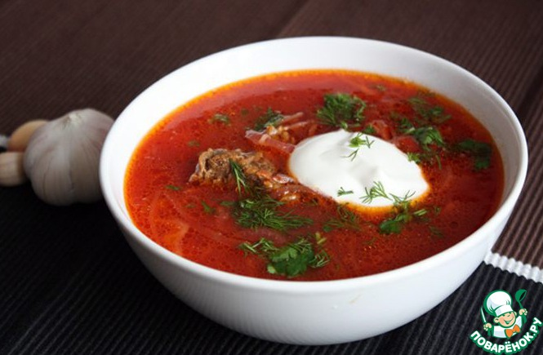
Borscht - Gemüsegericht mit Fleisch oder Pilzen, ukrainischer Herkunft. Besonders verbreitet unter den Völkern Osteuropas. Das beliebteste Gericht auf den Tisch Ukrainisch. Bestandteil des Rote-Rüben-Borschtsch ist. Die ukrainischen Borschtsch und Kiew bis zu 20 Arten von Produkten, Poltava und grün - auf 18 Tschernigow -. 16 t E. Die häufigste dieser traditionelles Gericht in der Ukraine ist Ukrainisch, fleischlose Pilze und Bohnen, kalter Frühling. Bereiten Suppe mit Fleisch, Pilzen, Wurst, indem Creme. Schnelle Suppe mit Pilzen gewürzt mit Knoblauchbutter und serviert Donuts zu Borschtsch, goss Öl mit Knoblauch oder Torten mit Fleisch und Kohl.

Slide 4
Polen
Bigos

Slide 5
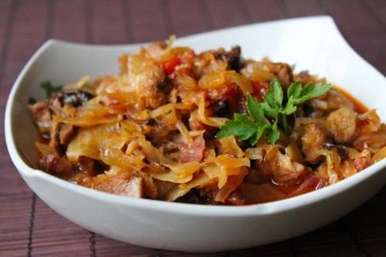
Bigos (biґos, Bigus, Bikus, Paul Bigos.) - Der polnischen, litauischen, weißrussische und ukrainische Küche, gedünstetes Kraut mit Schweinefleisch, Schinken, Speck, Speck, Wurst. Der Hauptbestandteil von pflanzlichen - Kohl (frische und eingelegte).
Je nach Rezept, in Bigos auch verschiedene Gewürze hinzuzufügen; Lorbeerblatt, Kümmel, Oregano, Pfeffer.

Slide 6
Russland
Dumplings

Slide 7
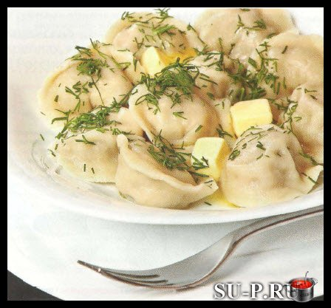
Dumplings - ein Gericht in Form von gekochten Produkten aus ungesäuerten Teig, gefüllt mit Fleisch oder Fisch ruboenogo.

Slide 8
Truthahn
Schaurma

Slide 9
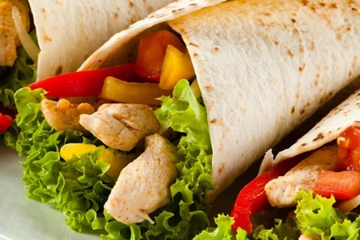
Schaurma (auch shaverma, Shuarma; arabischen شاورما, MIT שווארמה, auf Tour Çevirme; in einigen Ländern Döner Tour Döner....) - Naher Osten Gericht (vermutlich türkischer Herkunft) oder gehen Sie mit Pita, die gehackten gerösteten nachynyayetsya Fleisch (Lamm, Rind, Pute oder Huhn, in Europa und manchmal auch Schwein) mit dem Zusatz von Gewürzen, Saucen und Salat mit frischem Gemüse.
In den letzten 2-3 Jahrzehnten shawarma in Europa weit verbreitet, einschließlich der Ukraine, durch Migranten aus dem Nahen Osten.

Slide 10
Japan
Ramen

Slide 11
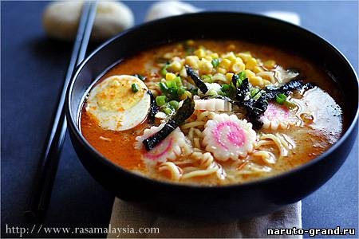
Ramen (jap 【拉 麺 【】 柳 麺 ra: Maine.?) - Japanische Küche mit Weizennudeln. Sehr beliebt in Korea und Japan, insbesondere unter jungen Menschen für billig, schmackhaft und nahrhaft. In der Tat, Ramen - ein Fastfood. In Japan, einer beliebten Straße Nahrung. Kürzlich betrachtet eine Vielzahl von chinesischen und koreanischen Küche.

Slide 12
Australien
Lamington

Slide 13
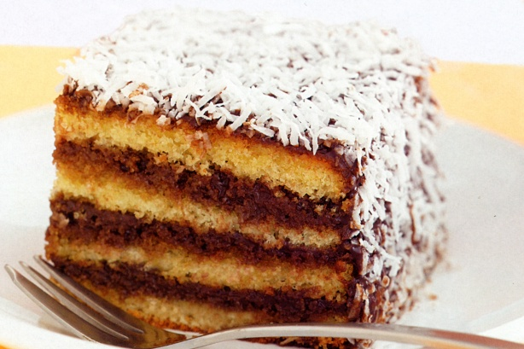
Lamington (Eng. Lamington) - Australian Dessert ist ein rechteckiger Schwamm Kuchen mit Schokoladenglasur und Rolle in Kokos abgedeckt. Manchmal werden die beiden in einem Lamington Kuchen mit der Sahne und / oder Erdbeermarmelade kombiniert. Strawberry Variante ist in Neuseeland, Australien häufiger ist die Zitrone weitere beliebte Option.

Slide 14
Madagaskar
Rumazava

Slide 15
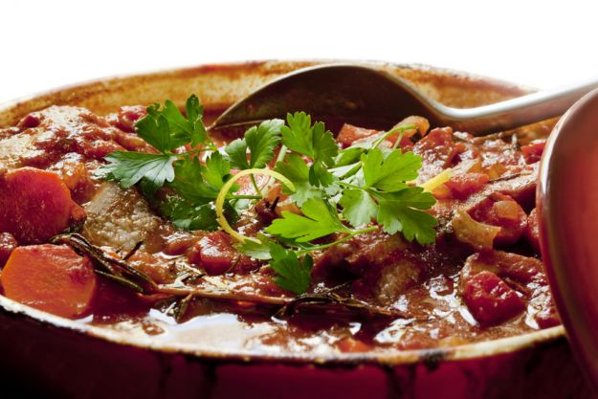
Rumazava - Eintopf aus Fleisch, Kräutern und Tomaten.

Slide 16
Brasilien
Feijoada

Slide 17
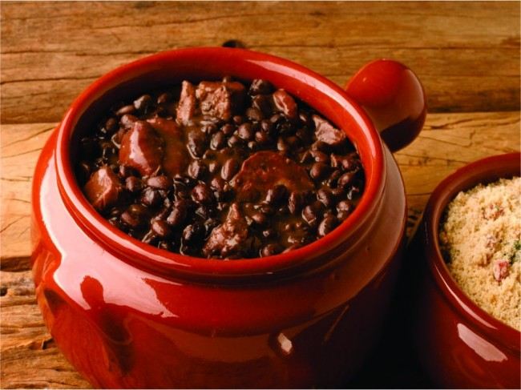
Feijoada ist ein Eintopf aus Bohnen mit Rind- und Schweinefleisch, die ein typisches portugiesisches Gericht ist. Feijoada ist in der Regel auch in ehemaligen portugiesischen Kolonien wie Brasilien, Macau, Angola, Mosambik und Goa (Indien) gekocht. Aber das Rezept kann leicht von einem Land zum anderen unterscheiden.

Slide 18
Kanada
Roastbeef

Slide 19
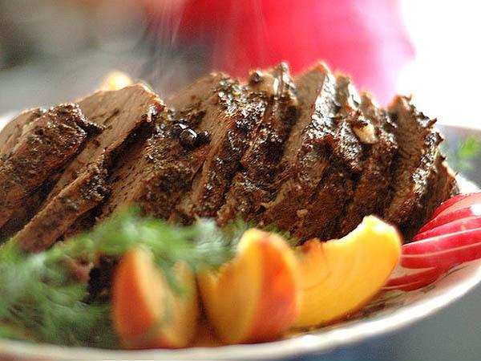
Roastbeef (Eng Roastbeef, leuchtet .. "Roastbeef".) - English cuisine, das in den Ofen Brocken Rindfleisch gebacken wird. Genauer gesagt, ein Stück Fleisch von der Karkasse der Kappe und schneiden eine gebratene; Gericht aus gebratenem Rinderfilet mit Kappe von Mascara.

Slide 20
Mongolei
Bortsog

Slide 21
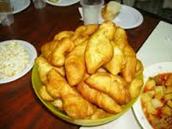
Bortsog - fein gehackt Teigstücke in Hammelfett oder Öl gebraten.

Slide 22
Die Präsentation wurde von Julia Maslenko vorbereitet.

